Slide 1
WINDOWS APP 项目总结
23组：胡庆庆、王杰、张德胜、李耀

Slide 2
1.项目人员分工
胡庆庆：主要负责仪表盘、曲线图、Can信号布局。
王杰：窗体界面的设计，Can信息原始数据显示。
张德胜：Can信息的接收与发送。
李耀：数据库的设计、基本设置中的COM口设置。

Slide 3
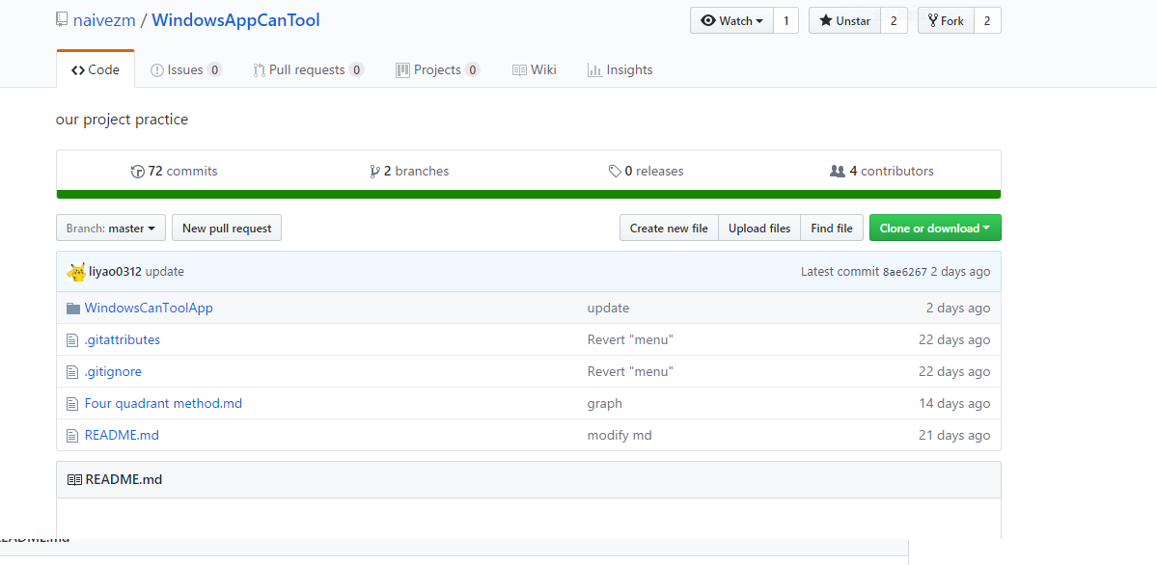
2.Github工作过程

Slide 4
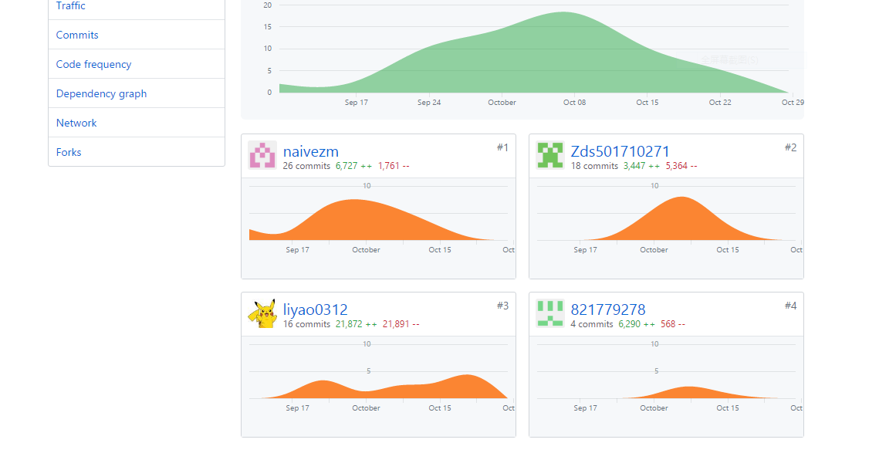
2.Github工作过程

Slide 5
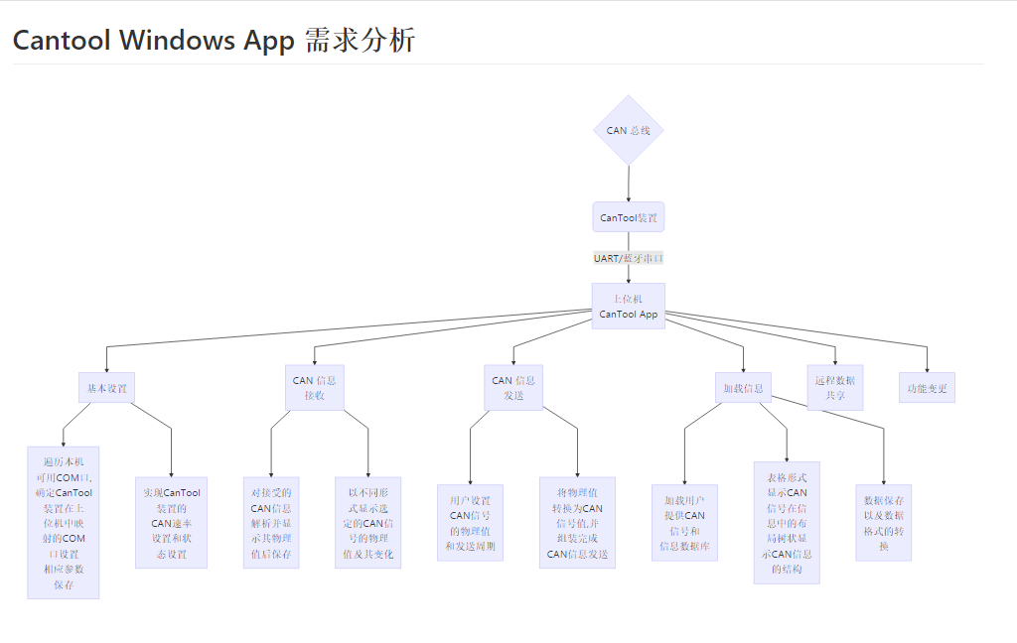
2.Github工作过程

Slide 6
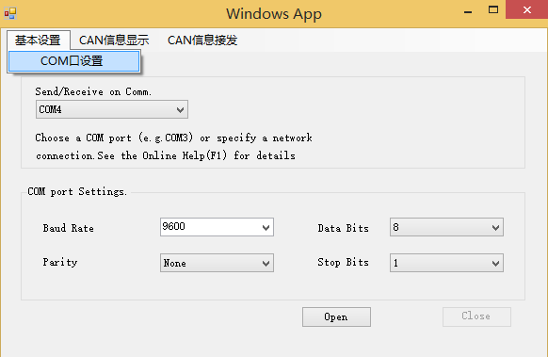
3.开发成果展示
1.首先是COM口设置，
点击OPEN按钮，打开相应的串口。

Slide 7
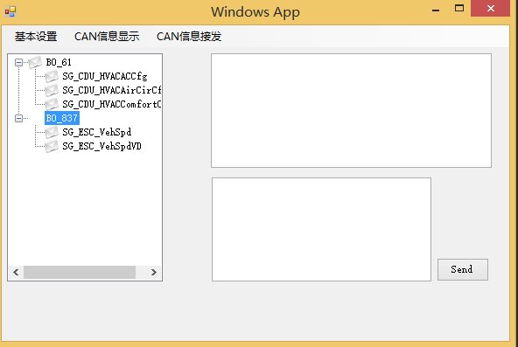
3.开发成果展示
2. 下一步打开CAN信息接发菜单栏。

Slide 8
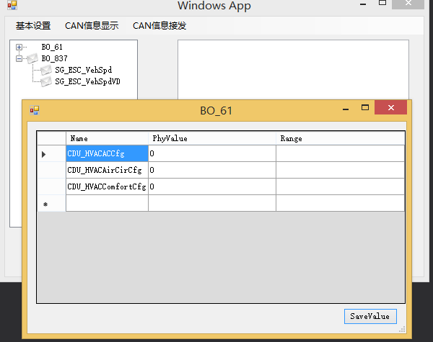
3.开发成果展示
3. 双击Can信息，用户输入相应
信号的物理值，然后点击保存按钮。

Slide 9
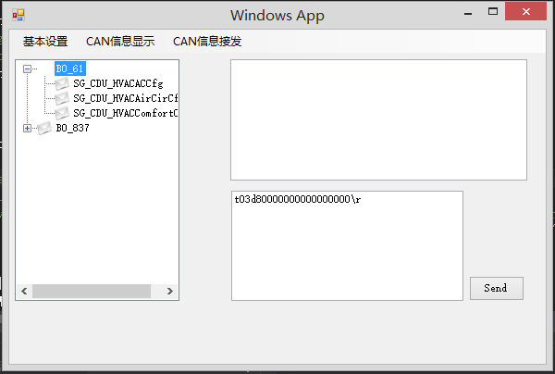
3.开发成果展示
4. 保存物理值后，组成CAN信息
字符串发送给Cantool装置。

Slide 10
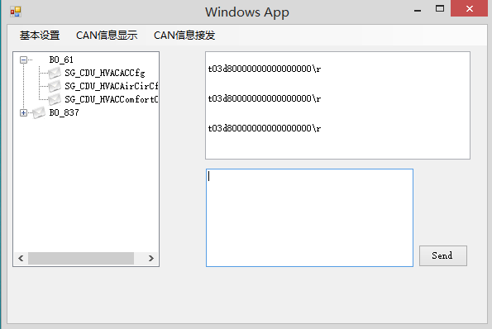
3.开发成果展示
5. 从CanTool装置不断接收Can信息
字符串，并展示其原始数据。

Slide 11
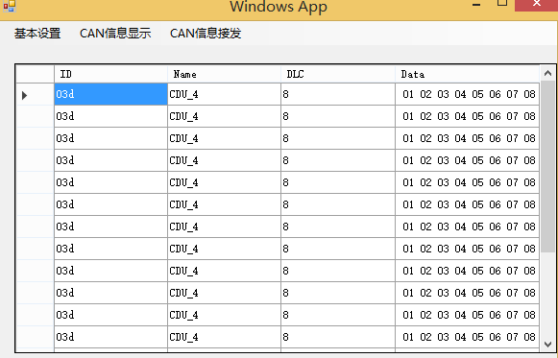
3.开发成果展示
6.CAN信息原始数据实时显示。

Slide 12
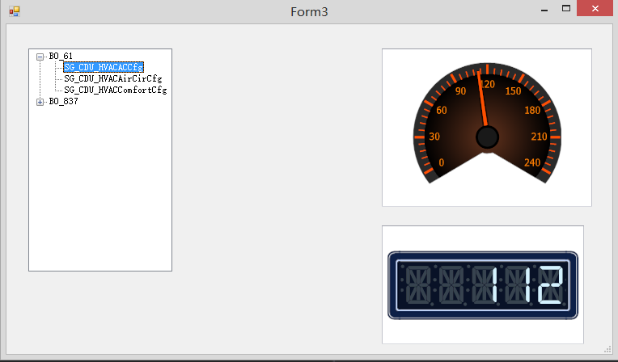
3.开发成果展示
7.CAN信号的仪表盘。

Slide 13
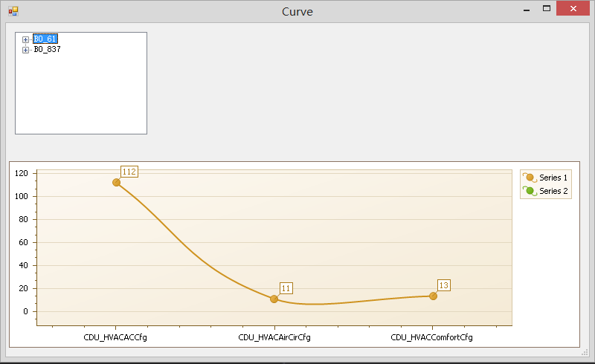
3.开发成果展示
8.CAN信号实时曲线。

Slide 14
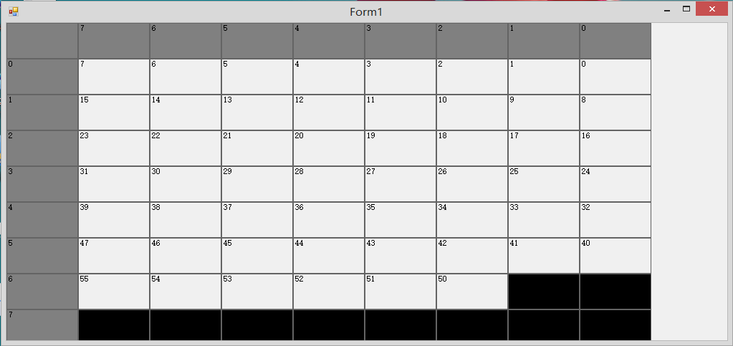
3.开发成果展示
9. CAN信号在CAN信息中的布局。

Slide 15
Thanks!

